Slide 1
DUOSITS “Network Social”
сделали Борушко Дмитрий 13 гр Равинский Радион 13 гр

Slide 2
Цели
Создать веб версию социальной сети на примере VK, FB. Социальная сеть позволяет создать профиль и страницу профиля, публиковать посты. В посты можно добавить изображение и видео. В пост подрузомевается что есть комментарии и лайки

Slide 3
Стек технологий
frontend: React, Next UI,Rexux Toolkit, React Hook Form
backend:База данных из Docker, RTK Query, Node.js Express, Typescript
инфраструктура: docker-compose , CI/CD , Docker

Slide 4
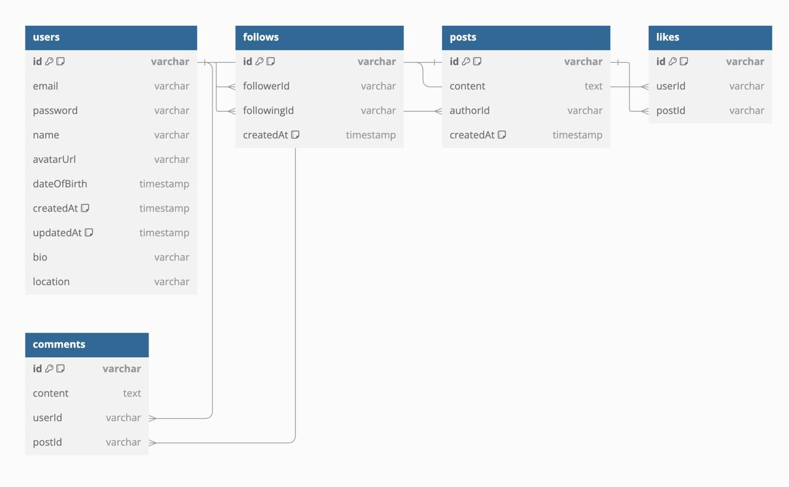
Схема БД

Slide 5
Реализация
создание профиля
создание постов
создание личного кабинет и его редактирование
подсчет лайков и комментариев
создание комментариев и их удаление
переключение темной и светлой темы
страница подписки и подписчики

Slide 6
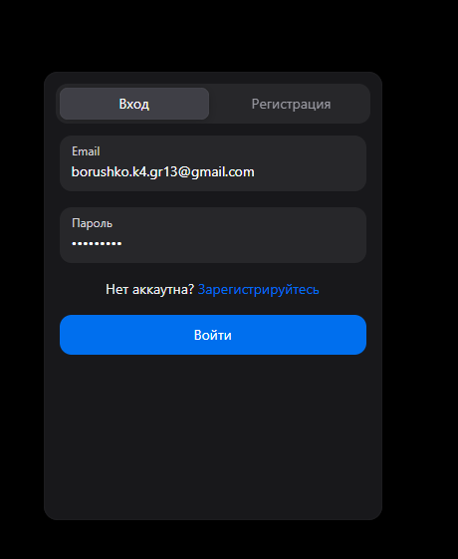
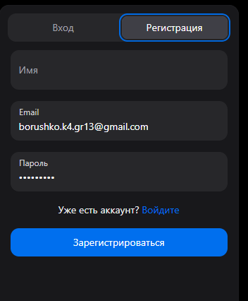
Cоздание профиля

Slide 7
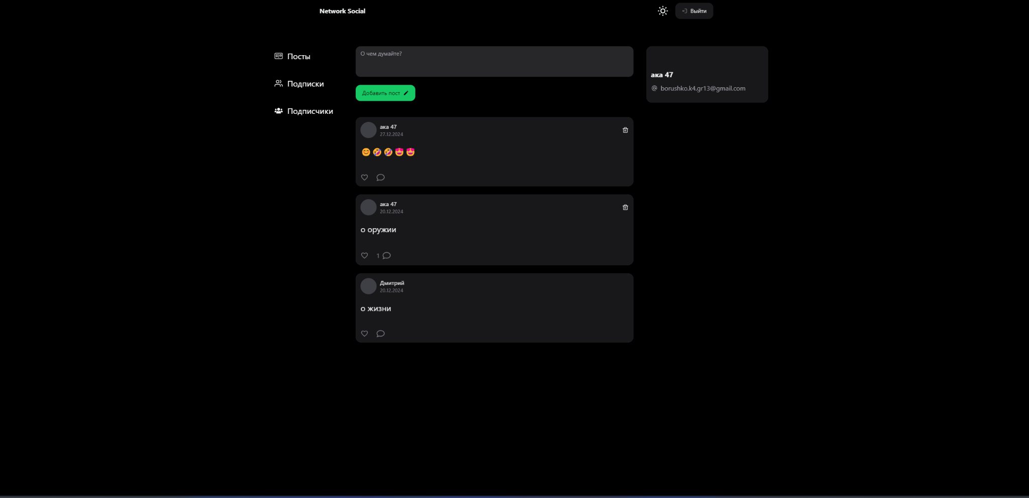
Cоздание постов

Slide 8
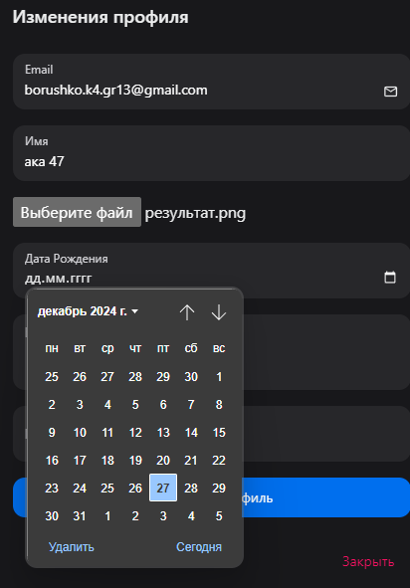
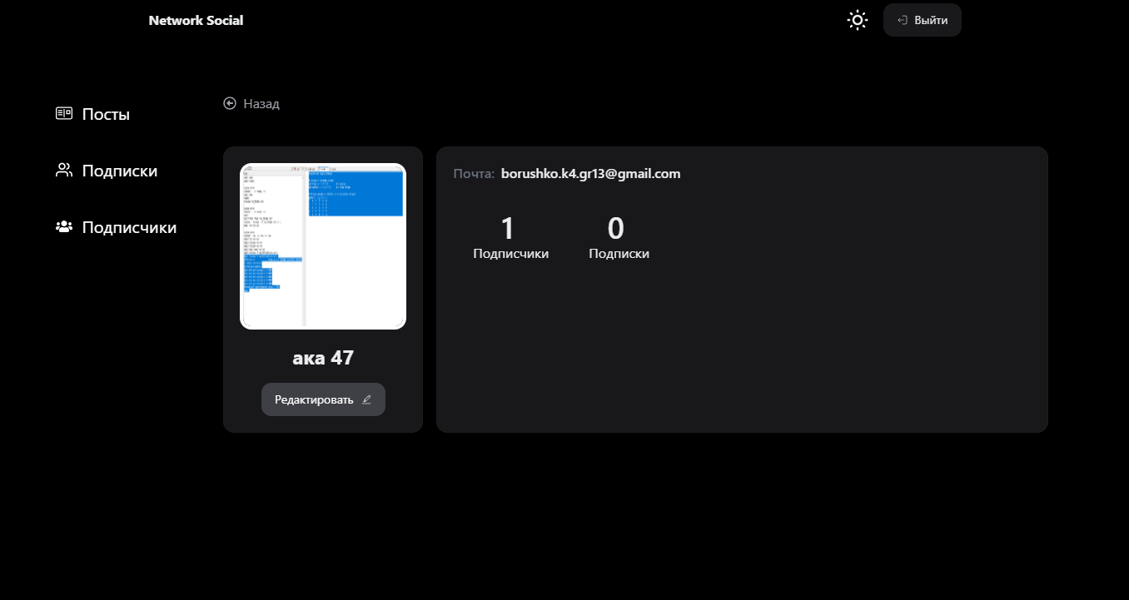
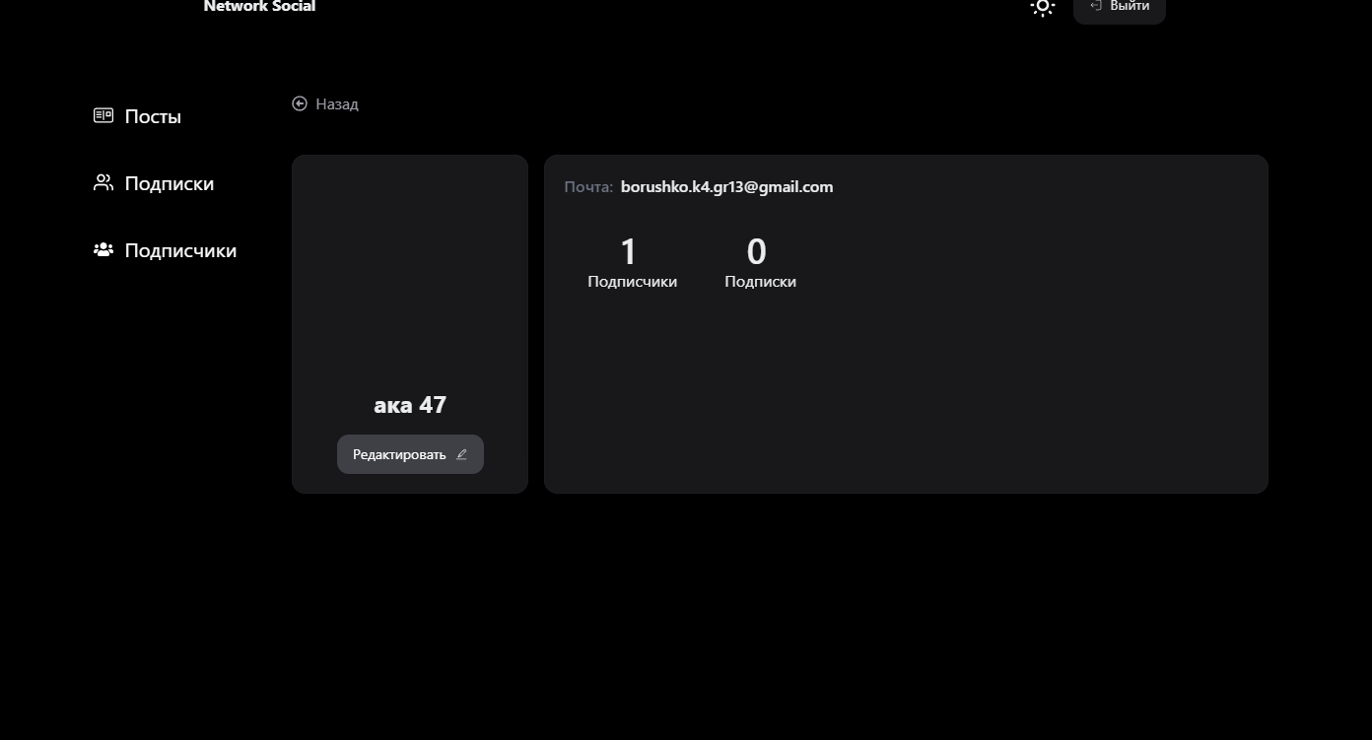
Cоздание личного кабинет и его редактирование

Slide 9
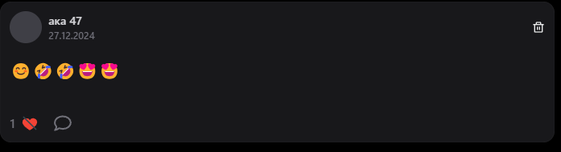
Создан подсчет лайков и комментариев

Slide 10
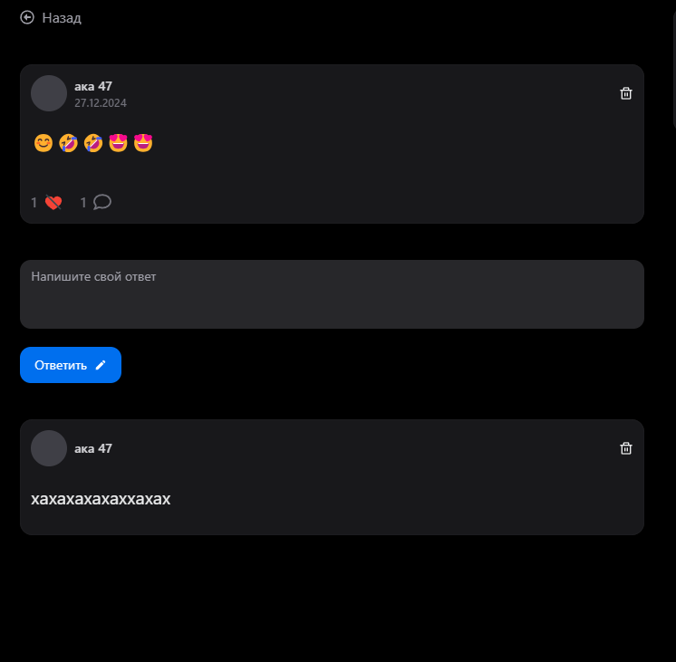
Создание комментариев и их удаление

Slide 11
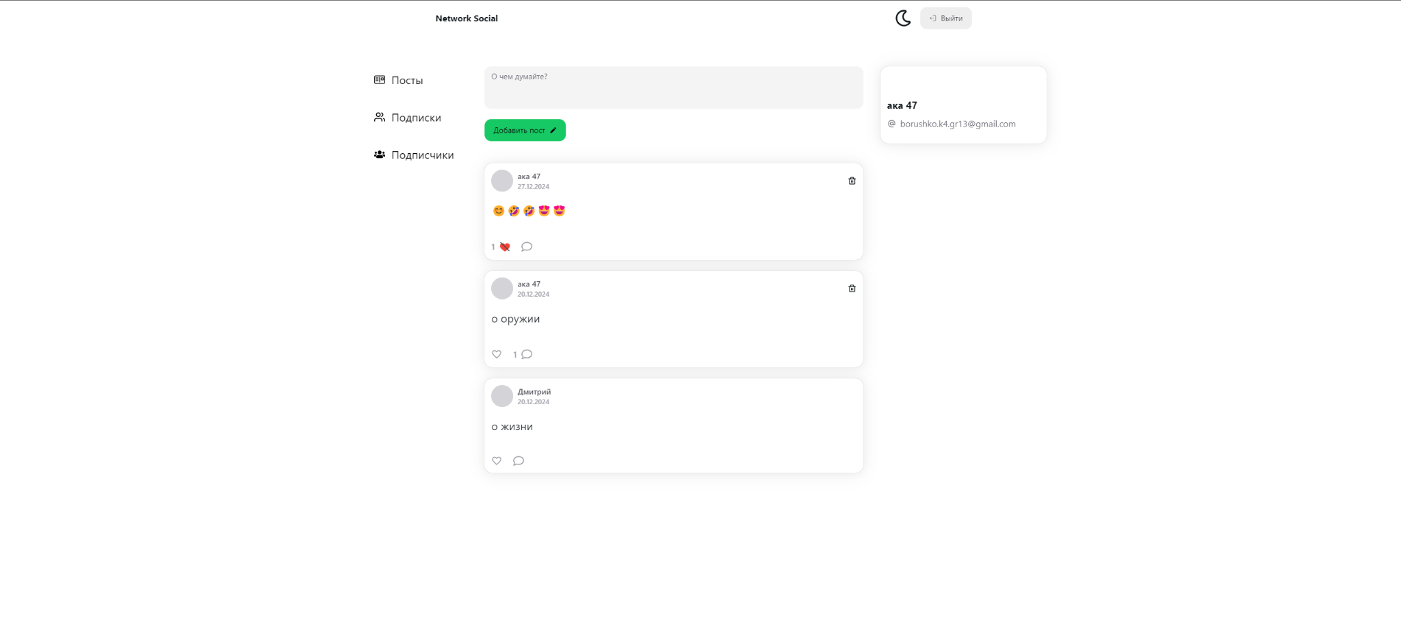
Переключение темной и светлой темы

Slide 12
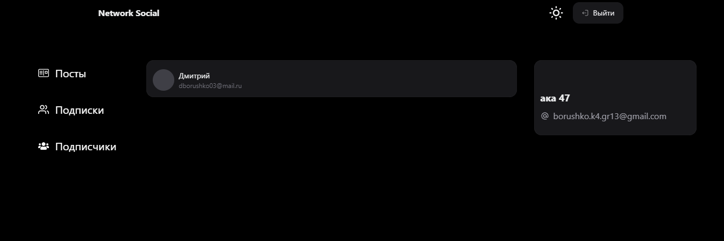
страница подписки и подписчики

